Slide 1
Atziņas no projekta "Nodrošināt neitrālu oglekļa emisiju reģionos līdz 2050. gadam"
Rīga, 2019. gada 21. novembris
Edgars Rantiņš Rīgas plānošanas reģiona
administrācijas vadītājs

Slide 2
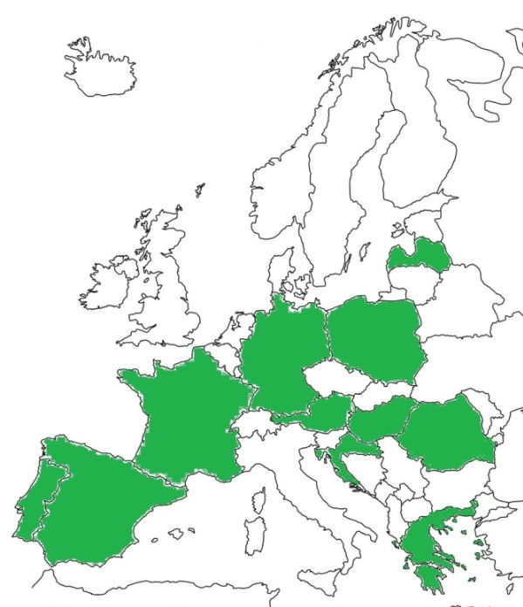
C – TRACK - 50
Programma: Eiropas Savienības “Apvārsnis 2020” programma
Projekta ieviešanas laiks: 01.03.2018. – 28.02.2021 (36 mēneši).
Projekta budžets
Plānotais kopējais projekta budžets 1 983 835,75 EUR Rīgas plānošanas reģions - 146 500,00 EUR.
Projekta mērķis
Mobilizēt un atbalstīt valsts pārvaldes iestādes, pārskatot un izstrādājot enerģētikas politikas prioritātes oglekļa mazietilpīgai attīstībai līdz 2050. gadam, kā arī sekmēt starpnozaru sadarbību un iedrošināt pašvaldības rast finansējumu, izstrādāt un īstenot enerģijas un klimata plānus ar mērķi sasniegt neitrālas oglekļa emisijas līdz 2050. gadam.

Slide 3
Ilgtspējīgas enerģētikas un klimata rīcības plānu izstrāde 10 RPR pašvaldībām
No 2018. gada 10. līdz 28. septembrim atklāts uzsaukums pašvaldībām
Noslēgta vienošanās par plānu izstrādi starp RPR un pašvaldībām:
Tukums; Ķekava; Salaspils; Ādaži; Sigulda;
Ogre; Ķegums; Lielvārde; Mārupe; Ikšķile
12.2019. - Plāna apstiprināšana domes sēdē
12.2019. - Plāna iesniegšana pilsētas mēra Paktu birojam (pēc vēlēšanās)

Slide 4
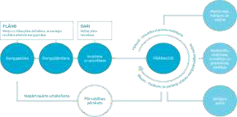
ENERGOPĀRVALDĪBAS SISTĒMAS IZSTRĀDE UN IEVIEŠANA REĢIONA LĪMENĪ
Mērķis:
Ieviest sistemātisku pieeju enerģijas patēriņa samazināšanai RPR pašvaldībās
Galvenie uzdevumi:
Sagatavo līmeņatzīmes; nodrošina enerģijas patēriņa datu analīzi
Veic enerģijas patēriņa datu monitoringu (Latvijas gāze,
sadales tīkli, dzelzceļš, saules
kartes, siltum slodzes kartēšana u.c.);
Nosaka ikgadējo enerģijas patēriņa samazinājuma mērķi un rīcības
21

Slide 5
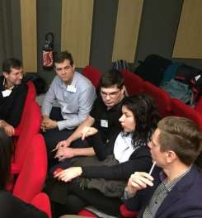
"ENERGOPĀRVALDNIEKU KLUBIŅŠ" - PIEREDZES APMAIŅA UN SAVSTARPĒJA MĀCĪŠANĀS
Mērķis:
EPS efektīva ieviešana un
labāko piemēru izmantošana
Galvenie uzdevumi:
RPR atbalsta un koordinē EPS
ieviešanu RPR pašvaldībās
Organizē regulāras speciālistu (energopārvaldnieku) tikšanās
Datu monitorings un
analīze (tehniskās
iespējas)
Darba grupa un tās
funkcijas
Iestāžu personāla iesaiste
Enerģijas ietaupījumu verifikācija
20

Slide 6
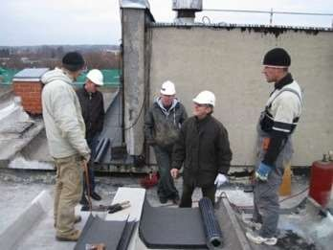
KOPĪGAS SABIEDRĪBAS INFORMĒŠANAS KAMPAŅAS PAR ENERGOEFEKTIVITĀTI UN ATJAUNOJAMO ENERGORESURSU IZMANTOŠANU
Mērķis:
Rīkot kopīgus pasākumus reģiona līmenī par energoefektivitāti, atjaunojamo energoresursu izmantošanu un transportu
Galvenie uzdevumi:
Vienoti raksti presē (PR speciālistu sadarbība);
Esošo atbalsta instrumentu analīze (atbalsts energoauditiem un tehniskajai dokumentācijas izstrādei, nodokļu atlaides, saistošo noteikumu paraugi);
Vienotu materiālu (plakāti, bukleti, video u.c.) izstrāde.
6

Slide 7
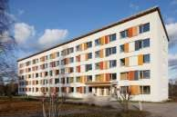
KVALITATĪVI EE PROJEKTI UN ENERGOEFEKTIVITĀTES
PAKALPOJUMU IZMANTOŠANA
Mērķis:
Veicināt energoefektivitātes pakalpojumu un kvalitātes kritēriju izmantošanu
Energoefektivitātes
garantija
Galvenie uzdevumi:
Informēšana par energoefektivitātes
pakalpojuma sniegtajām iespējām
infrastruktūras atjaunošanai publiskā un daudzdzīvokļu sektorā (publicitāte)
Energoefektivitātes garantiju ēku
energoefektivitātes projektos un jaunajā
būvniecībā (gandrīz nulles enerģijas ēku
Finansējuma piesaiste
energoefektivitātes projektiem
Standartizēti līgumu paraugu izstrāde,
sadarbība ar FM, CFLA, IUB, EM, VARAM
projektos)
7

Slide 8
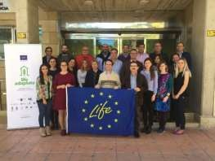
IESAISTE STARPTAUTISKOS PROJEKTOS
Mērķis:
Vairāk starptautisku sadarbības projektu ar pašvaldību iesaisti (H2020, Interreg Baltic Sea Region, Life u.c.)
Galvenie uzdevumi:
Identificēt projektu tēmas un iespējamās programmas;
Ekspertu un finansējuma piesaiste projektu pieteikumu sagatavošanai;
Sadarbības ar zinātniekiem veicināšana – inovatīvu projektu pilotēšana
Pieejamo finanšu avotu analīze;
Piesaistīt tehniskās palīdzības finansējumu energoefektivitātes projektiem.
22

Slide 9
Edgars Rantiņš
Rīgas plānošanas reģiona administrācijas vadītājs

